Slide 1



Atacando & Defendiendo Windows Active Directory
Nelson Colon
Security Engineer @ Bitso
Owner @ Divilight
Co-Owner @ ARVision

Slide 2
Agradecimientos:
Leonardo Núñez (LeonVQZ) [Red Teamer, muy duro]
Jose Felix (J0s3F3lix) [Blue Teamer, muy duro]
Orange CyberDefense [Desarrollaron el laboratorio que usaremos para esta charla](https://github.com/Orange-Cyberdefense/GOAD)

Slide 3
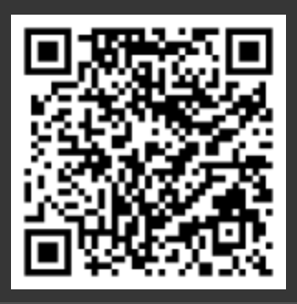
Internet
SSID: Eventos
Password: Event@2354*

Slide 4
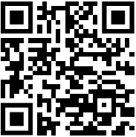
Certificado de Participacion

Slide 5
Tecnicas y sus defensas 🛡️
AS-Rep Roasting
Kerberoasting
LLMNR Poisoning / NTLM Relay
ACL Exploits
ADCS Exploits (1 caso)
Shadow Credentials
DCSync
Golden Ticket

Slide 6
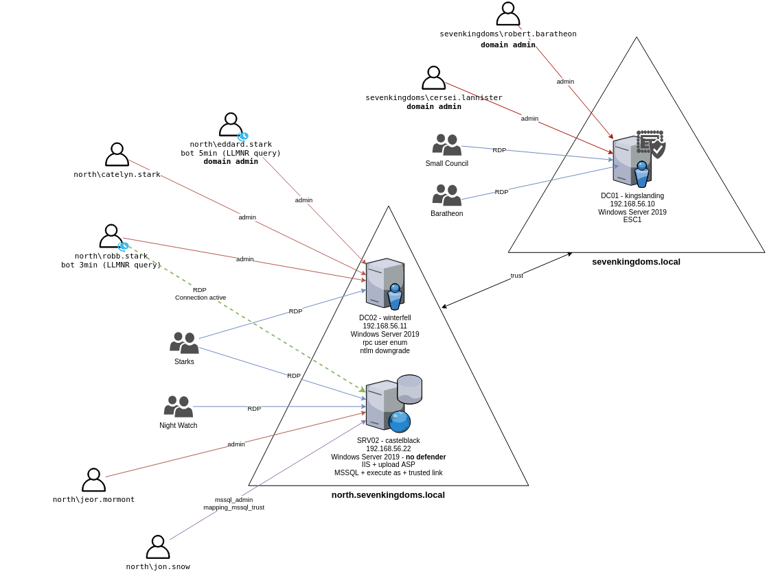
Active Directory
Lanzado en el año 2000, con Windows 2000 Server.
Principal razón por la cual surge es para la simplificar la administración de los recursos tecnológicos de las empresas, teniendo funcionalidades que aumentaron la calidad de vida de los sysadmin exponencialmente, tales como inicio de sesión único (SSO) y gestión centralizada de permisos y usuarios dentro de una red.

Slide 7
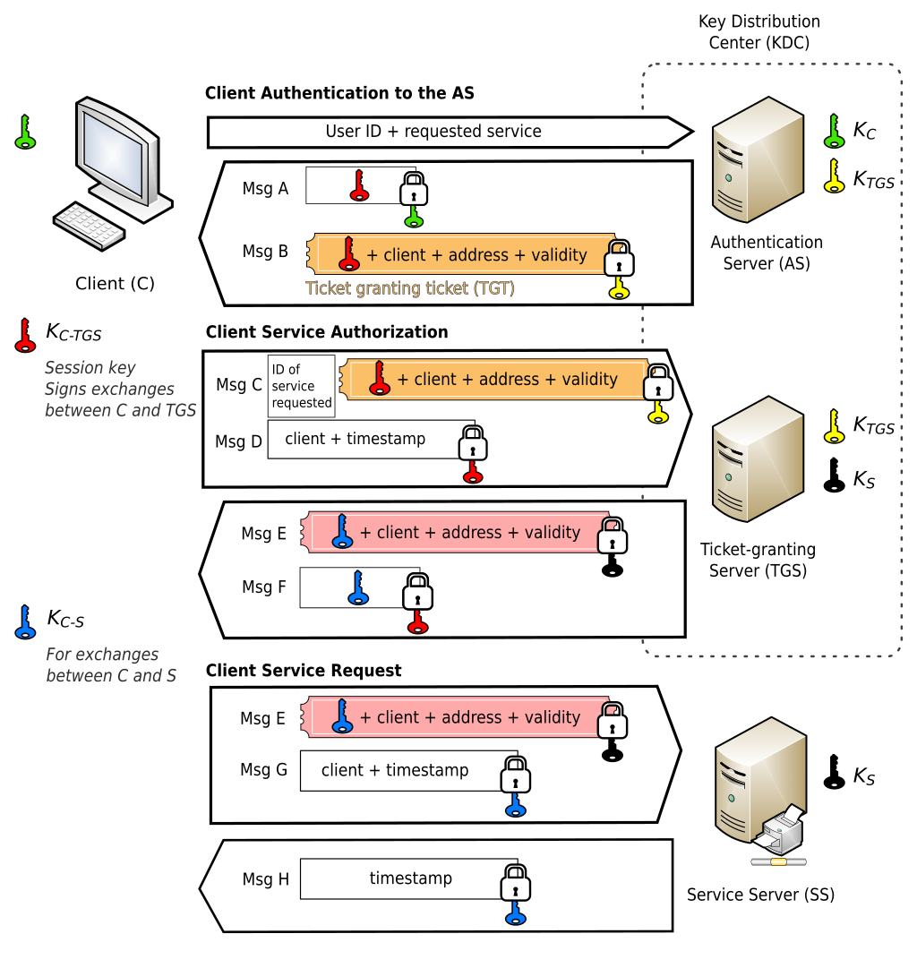
Kerberos
Lanzado en el 1988, desarrollado por un equipo del MIT (Massachusetts Institute of Technology).
Orientado en el uso de tickets, prove una forma segura para la autenticacion de recursos a varios servicios a traves de un solo inicio de sesión.
Robusto (Bien configurado)
Escalable
Soporta SSO (Inicio de sesión único)

Slide 8
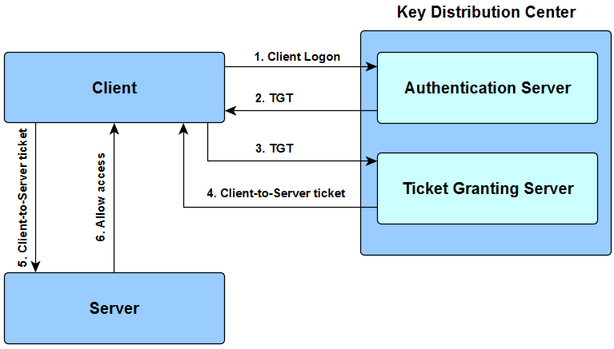
AS-REP Roasting
AS‑REP Roasting explota cuentas de Active Directory que no requieren la preautenticación Kerberos. (Opción Do not require Kerberos preauthentication.

Slide 9
AS-REP Roasting
El usuario solitica un Ticket de Autenticacion (AS-REP) para la cuenta afectada sin conocer su contraseña.
El AD responde con un mensaje cifrado derivada de la contraseña de la cuenta afectada.
Este ticket puede ser utilizado para tratar de crackear el ticket, y obtener la contraseña de la cuenta afectada.

Slide 10
AS-REP Roasting
No utilice el flag DONT_REQ_PREAUTH.
Si es muy necesario, asignar una contraseña muy robusta al usuario con este flag.
Auditoria para verificar que no hayas cuentas con este flag, sin necesidad.

Slide 11
Demo

Slide 12
Kerberoasting
Dirigido a cuentas de servicio en AD que poseen un (Service Principal Name) registrada.
Kerberoasting aprovecha esta mecánica: un usuario malintencionado, con credenciales de bajo privilegio en el dominio, solicita tickets de todos los servicios configurados (SPNs) y recopila los TGS resultantes​.

Slide 13
Kerberoasting
Usar contraseñas largas y complejas para cuentas con SPN o es fundamental
Aplicar el principio de privilegio mínimo a cuentas de servicio: No dar mas permisos de los necesarios.

Slide 14
Demo

Slide 15
LLMNR Poisoning
El ataque de envenenamiento de LLMNR (Link-Local Multicast Name Resolution) explota un mecanismo de resolución de nombres en redes Windows.
Por ejemplo, si un usuario busca el recurso \\servidor su PC emitiría un mensaje LLMNR preguntando por servidor. El atacante (ejecutando una herramienta como Responder) responde diciendo “Yo soy ese servidor” y el equipo de la víctima, creyéndole, intenta autenticarse contra el atacante.

Slide 16
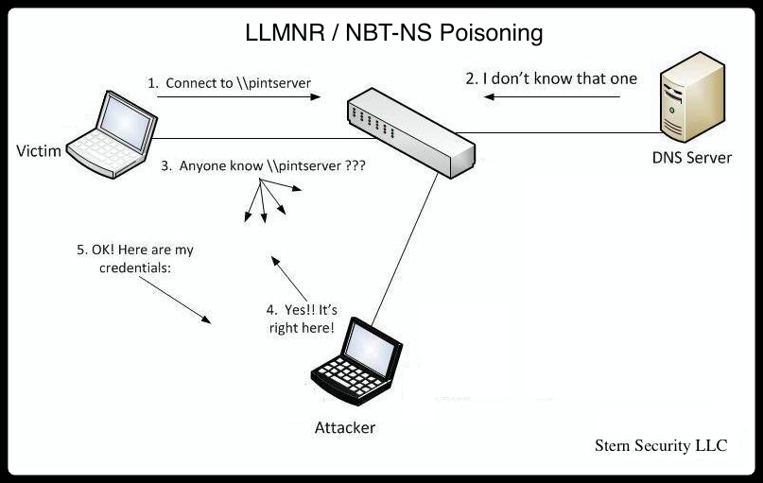
Kerberos
El atacante puede realizar un ataque de relay NTLM después del poisoning. Esto hace que el usuario utilice las credenciales obtenidas y trate de hacer autenticación en otro servidor o servicio, sin necesidad de conocer la contraseña.

Slide 17
LLMNR Poisoning / NTLM Relay
Deshabilitar LLMNR y NBNS
Habilitar SMB Signing
Evitar uso NTLM, use alternativas como Kerberos.

Slide 18
Demo

Slide 19
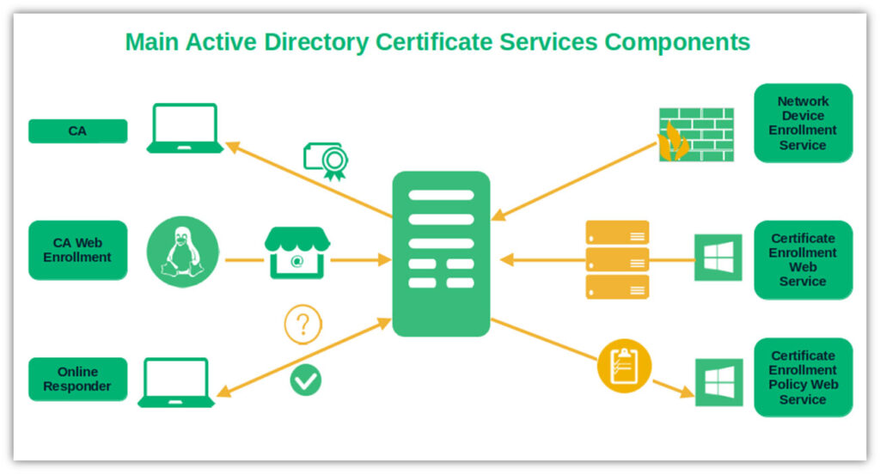
Active Directory Certificate Services (ADCS)
Rol de Windows Server que permite crear, administrar y emitir certificados digitales en una red empresarial.
Autenticación sin dependencia de contraseñas
Inicio de sesión con Smart cards y MFA. (Autenticación de multi factor)
Gestionar y renovar certificados de forma centralizada.

Slide 20
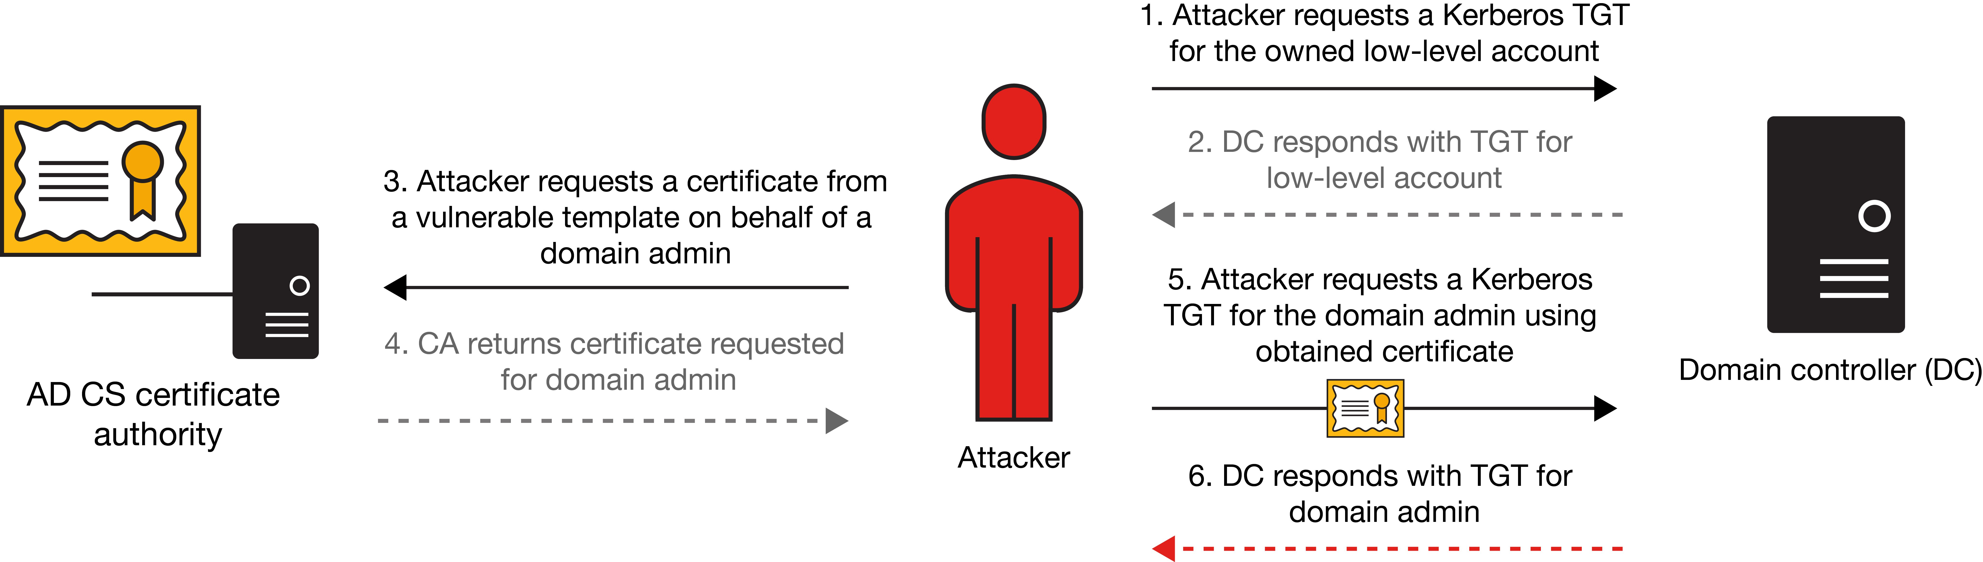
Active Directory Certificate Services (ADCS)
En el 2021, el equipo de Specter Ops lanza un whitepaper conteniendo muchas formas de ataques a este servicio de Active Directory. La que se muestra en esta guía es solo 1 de un grupo de familias de ataques.

Slide 21
Active Directory Certificate Services (ADCS)
Restringir qué usuarios o grupos pueden solicitar certificados a partir de plantillas sensibles.
Restringir los permisos de inscripción: Asegurar que solo usuarios autorizados o cuentas de servicio puedan solicitar certificados utilizando los permisos de Enroll y AutoEnroll.
Habilitar el registro detallado de solicitudes y registros de certificados en la CA, asegurando que todas las operaciones de certificados, incluyendo emisión, renovación y revocación, sean registradas.
Revisar regularmente los registros para detectar inscripciones sospechosas de certificados.

Slide 22
Demo

Slide 23
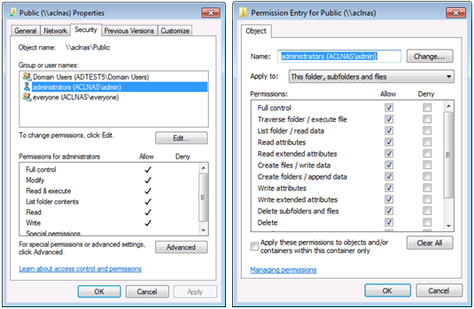
Abusos de ACL
Las Access Control Lists (ACLs) en Windows son listas que definen quién tiene acceso a qué recursos y con qué permisos. Se utilizan para controlar el acceso a archivos, carpetas, registros, objetos de Active Directory y otros recursos dentro del sistema operativo.

Slide 24
Shadow Credentials
Ocurre cuando el atacante tiene permisos de escritura (por ejemplo GenericWrite o GenericAll) sobre un objeto de usuario o equipo en AD​. En particular, la técnica apunta al atributo msDS-KeyCredentialLink de los objetos AD. Este atributo (introducido en AD 2016 para respaldar funciones como Windows Hello for Business) almacena claves públicas para autenticación mediante claves (certificados) asociadas a la cuenta​

Slide 25
Shadow Credentials
Monitoreo constante de ACL en AD (BloodHound y PingCastle funcionan muy bien para realizar escaneos del Active Directory y ver los ACLs habilitados.)
Monitorear directamente cambios en el atributo `msDS-KeyCredentialLink`.

Slide 26
Demo

Slide 27
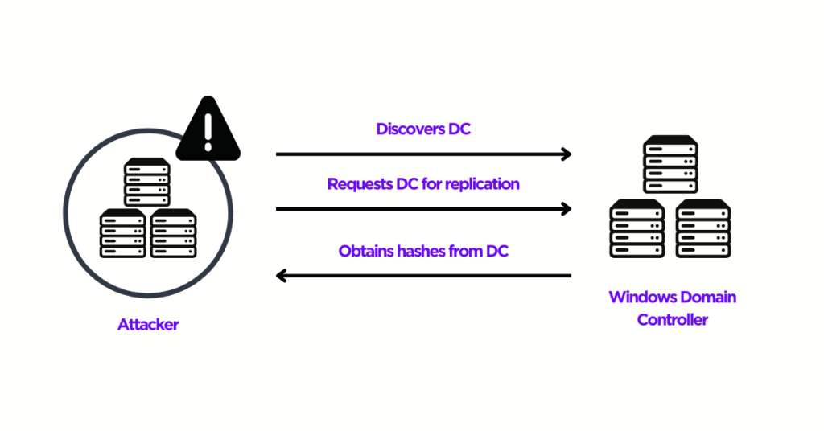
DCSync
En un ataque DCSync, el atacante abusa de las funciones nativas de replicación de AD: esencialmente se hace pasar por un Domain Controller y solicita al controlador legitimo que le envíe los hashes de contraseñas de las cuentas. Esto se logra usando las llamadas de API al protocolo de replicación (MS-DRSR)

Slide 28
DCSync
Monitoreo eventos de replicacion de directorio (Observar eventos 4662)
Limitar las cuentas con permisos de replicacion.
Como práctica post-compromiso, si se sospecha que un atacante pudo hacer DCSync, todas las contraseñas de todos los usuarios deben considerarse comprometidas y restablecerse, incluyendo cambiar dos veces la contraseña de KRBTGT (para invalidar Golden Tickets)

Slide 29
Demo

Slide 30

Golden Ticket
Un Golden Ticket es un tipo de ataque en el que el adversario falsifica un Ticket-Granting Ticket (TGT) de Kerberos utilizando la clave secreta del servicio krbtgt del dominio. Si un atacante logra obtener el hash de contraseña (NTLM hash) de la cuenta krbtgt, básicamente posee la “llave maestra” del sistema Kerberos del dominio.

Slide 31
Golden Ticket
Este ataque, por su naturaleza, solo se efectúa una vez se tiene todo el dominio comprometido. Por lo tanto, la mayoría de las medidas son de recuperación y detección.
Cambiar la contraseña de la cuenta KRBTGT dos veces seguidas.
Rotar periódicamente KRBTGT, aunque esto puede ser muy complejo.
Monitoreo de cuenta KRBTGT: esta no debe realizar login interactivo jamás, ni cambiar sus grupos a los que pertenece.

Slide 32
Demo

Slide 33
¡Gracias!

